Slide 1
第二章 物流成本计算的基本方法

Slide 2
通过本章的学习，了解物流成本计算对象与成本计算期的选取方法，理解品种法、分批法、分步法、定额成本法等物流成本计算的基本方法，基本掌握作业成本法。
第二章物流成本计算的基本方法
【学习目的】

Slide 3
第一节 企业物流成本计算的特点
第二章物流成本计算的基本方法
我国物流成本计算的特点可归纳为两个方面
Notes:
了解我国企业物流成本计算的特点，对于正确认识现行企业会计制度和社会物流统计制度之间的关系、企业物流成本与产品成本之间的关系，明确物流成本的构成，正确计算物流成本，具有十分重要的意义。
当前，我国物流成本计算的特点可归纳为以下两个方面。

Slide 4
第二章物流成本计算的基本方法>第一节企业物流成本计算的特点
物流成本的计算要素弹性较大
01
范围宽泛
维度众多
归集困难
Notes:
当前，由于受我国会计制度所限，使得我国企业物流成本核算方法缺位。在企业现行成本核算体系中，只有支付给外部运输机构或仓储机构的这些显性的外付费用可直接从会计核算资料中获取得到。实际上这些显性的物流费用在整个物流费用中犹如裸露水面上的冰山，所占整体的比例很小，并不具有核算意义。
企业自营物流基础设施的建设费和营运费、企业自营车辆的费用、自营装卸的费用、自营包装的费用以及物流信息费用、物流管理费用等等各种大量的、隐性的物流费用，按照现行的企业会计制度的要求，直接计入存货成本、产品成本、制造费用或管理费用，企业无须对这些物流费用单独进行核算。从企业自身需求来看，各个企业对物流成本的计算要素认识不一，使得计算结果可比性差。企业物流成本的计算要素的确认“因人而异”，具有较大弹性。
1．物流成本的计算范围过于宽泛
企业物流成本的计算范围包括原材料物流、工厂内部物流、从工厂到仓库和配送中心的物流、从配送中心到用户的物流等。如此之大的范围，涉及的企业内部诸多单位或部门，牵涉的面也很广，很容易漏掉其中的某一部分，物流成本计算难免错漏。
2．物流成本计算对象维度众多
企业物流成本既可将物流不同环节做为成本计算对象，又可以将物流活动的不同范围做为成本计算对象，还可以将物流成本的不同支付形态做为成本计算对象。并且这三个维度的成本计算对象还可以层层细化到不同的产品、不同的内部单位、不同的劳务作业、不同的运载工具、不同的存储地点或不同的客户等更多的维度上。
对于这种多维度的成本计算对象，企业可根据自身情况或自身需要，对其进行归并与取舍。比如，在运输、保管、包装、装卸以及信息等各物流环节中，以哪些环节作为某企业的物流成本计算对象？该企业如果只计运输费用和保管费用，不计其他费用；或将运输环节与装卸环节加以合并来计算运输成本等等，物流成本的计算结果将各有不同。
3．物流成本的计算要素归集难度大
选择哪些费用列入物流成本，也是物流成本计算所面临的问题。比如，向外部支付的运输费、保管费、装卸费等费用一般都容易列入物流成本，但是本企业内部发生的物流费用，如与物流相关的人工费、物流设施建设费、设备购置费、折旧费、维修费、电费、燃料费等隐性物流费用，高度分散于各会计账户中，如何将其合理地择选出来，并按成本计算对象加以归集，其难度很大。
由于物流成本大部分发生在企业内部，而且范围大、流通环节多、涉及的单位较多，因此，许多已经发生的物流费用在具体分解时存在很大的困难。现行会计制度通常将一些应计入物流成本的费用，如仓储保管费用、仓储办公费用、仓储物资的合理损耗等计入企业的经营管理费用；同时，将物资采购中发生的物资运输费用、保险费用、合理损耗、装卸费用、挑选整理费用等计入物资采购成本。如果要择选或分解这些被不经意隐藏的费用，在操作上也存在很大的难度，操作成本较高。

Slide 5
第二章物流成本计算的基本方法>第一节企业物流成本计算的特点
物流成本计算方法须规范统一
02
日本的物流成本计算统一标准
我国的企业物流成本构成与计算标准
Notes:
1、日本的物流成本计算统一标准
日本物流成本的计算依据1997年日本运输省制定的《物流成本计算统一标准》。该“标准”按三种不同的方式规定了物流成本计算标准。
第一种方式是按物流范围划分。将物流费用分为供应物流费用、生产物流费用、企业内部物流费用、销售物流费用、退货物流费用和废弃物物流费用六种类型。供应物流费用是指从原材料（包括容器、包装材料）采购到供应给制造业这一物流过程中所发生的费用；企业内部物流费用是指从物品运输、包装开始到最终确定向顾客销售这一物流过程中所发生的费用；销售物流费用是指从确定向顾客销售到向顾客交货这一物流过程中所发生的费用；退货物流费用是指随售出商品的退货而发生的物流活动过程中所发生的费用。
第二种方式是按支付形式划分的物流费用计算标准。其物流费用分为材料费、人工费、公益费、维护费、一般经费、特别经费和委托物流费用等。材料费是指直接材料费、燃料费、工具费、器具费和备用品费等费用；人工费是指人员工资、补贴、奖金、杂费、退休金和福利费等费用；公益费是指向电力、煤气、自来水等提供公益服务部门支付的费用；维护费是指使用和维护土地、建筑物、车辆、搬运工具等支出的维护维修费、材料消耗费、课税、租赁费和保险费等费用；一般经费是指旅差费、交通费、会议费、交际费、教育费和杂费等一般支出费用；特别经费是指折旧费、企业贷款利息等特殊支出费用；委托物流费用是指企业向外支付的包装费、运输费、保管费、装卸费和手续费等物流业务费用。
第三种方式是按物流的功能划分计算物流费用。它包括运输费、保管费、包装费、装卸费、信息费和物流管理费。
2、我国的企业物流成本构成与计算标准
为建立一套符合我国国情的适用于生产流通企业的物流成本构成与核算体系，使我国企业切实掌握自身用于物流环节的实际费用，帮助企业开源节流，降低物流成本，开发第三大利润源泉，我国于2006年9月28日首次发布了中华人民共和国国家标准《企业物流成本构成与计算》（GB／T 20523-2006），并于2007年5月1日起实施。
该标准在借鉴日本《物流成本计算统一标准》的基础上，从物流成本项目、物流范围和物流支付形态三个维度，构建物流成本计算统一标准的框架，主要包括统一标准的适用范围、物流成本内涵及计算对象、物流成本构成和物流成本计算四部分内容，其中物流成本构成和物流成本计算是该标准的核心内容。
物流成本构成部分的内容主要明确了企业纷繁复杂的成本费用中哪些应归属于物流成本以及物流范围、物流成本项目和物流支付形态内容的具体界定，这是分离和计算物流成本的基础。
物流成本计算部分的内容主要是指导企业如何计算物流成本以及如何填写统一表式的物流成本表，在这部分内容中，对不同类型企业的物流成本计算思路、方法步骤、物流间接成本的分配、物流成本表的填写以及物流成本表的勾稽关系都做了较为明确的规定。
在该标准与现行企业会计制度和社会物流统计制度之间的关系方面，其基本思路是：首先，该标准不改变现行会计核算体系，依据我国的财务制度展开应用。其次，该标准是社会物流统计制度的有益补充，提供微观数据基础。建立该标准的目的在于统一企业的物流成本构成内容，指导企业按统一的内容和要求从会计数据中分离出物流成本，从而为企业物流成本管理工作提供数据支持，为行业及社会物流统计工作奠定基础。

Slide 6
第二节 物流成本计算对象
第二章物流成本计算的基本方法>
Notes:
物流成本如何归集与计算，取决于对所评价与考核的成本计算对象选取的正确与否。成本计算对象的选取方法不同，得出的物流成本结果也不同。
在计算物流成本或收集物流成本数据时，明确成本计算对象是前提条件，否则，物流成本的计算也就失去了存在的意义。在实际工作中，常常做了大量的成本计算工作，但却收效甚微，其中一个主要因素，就是不能正确地选取与确认物流成本的计算对象。因此，正确确定成本计算对象，是进行成本计算的基础与前提。
成本计算对象是指企业为归集和分配各项成本费用而确定的、以一定时期和空间范围为条件而存在的成本计算实体。
企业的物流活动都是在一定的时空范围内进行的，从物流的各个环节来看，其时间上具有连续性和继起性，空间上具有并存性。因此，各项成本费用的发生，需要从其发生期间、发生地点和承担实体三个方面进行合理划分，这就形成了成本计算对象的三个基本构成要素。

Slide 7
第二章物流成本计算的基本方法>第二节物流成本计算对象>
成本费用承担实体
01
产品，劳务
物流活动
可细化
Notes:
成本费用承担实体，是指其发生并应合理承担各项费用的特定经营成果的体现形式，包括有形的各种产品和无形的各种劳务作业等。例如，工业企业的某种、某批或某类产品；服务行业的某一经营项目；施工企业的某项工程；运输业的某种运输劳务等。
就企业物流部门或物流企业来讲，其成本费用承担实体，主要是各种不同类型的物流活动或物流作业。由于企业物流部门或物流企业在物流规模、物流功能、物流范围、物流经营方式等方面各有不同，致使物流活动或物流作业的种类差别较大。一般中小型企业的物流规模、物流范围和自营比例较小，从而物流活动或物流作业种数较少，对成本费用承担实体的确认较为简单。但对大型或超大型企业物流部门以及一般物流企业来说，物流活动或物流作业种数较多，对成本费用承担实体的确认较为复杂。例如：企业内部具有相当规模的运输部门、装卸搬运部门、流通加工部门，以及作业量较大的物流作业环节，可以将成本费用承担实体细化到不同运输车型、不同装卸设备、不同加工对象、不同作业对象、不同客户等层面上。通常情况下，出于成本管理需要，物流企业对成本费用承担实体的细化程度应比企业物流部门要更高一些。

Slide 8
第二章物流成本计算的基本方法>第二节物流成本计算对象>
成本计算期间
02
日历月份
生产周期
Notes:
成本计算期间，是指汇集生产经营费用、计算生产经营成本的时间范围。例如，工业企业成本计算期按产品的生产周期和日历月份；农业种植业按轮作周期；服务业、劳务性企业一般按日历月份等。企业物流部门或物流企业的成本计算期视其物流作业性质可有不同的确定方法，对于一般物流作业来讲，可将日历月份做为成本计算期，而对于远洋货物运输作业来讲，因其生产周期较长（以航次为生产周期），所以应以航次周期作为成本计算期。

Slide 9
第二章物流成本计算的基本方法>第二节物流成本计算对象>
成本计算空间
03
成本项目维度
物流活动范围维度
物流成本支付形态维度
Notes:
成本计算空间是指成本费用发生并能组织成本计算的地点或区域（部门、单位、生产或劳务作业环节等）。例如，制造企业的成本计算空间可按全厂、车间、分厂、某个工段或某一生产步骤划分；服务性等企业可以按部门、分支机构或班组等单位来确定各个成本计算空间。
物流企业成本计算空间的划分，首先要符合《企业物流成本构成与计算》(GB／T 20523-2006)的要求，即以物流成本项目、物流范围和物流成本支付形态作为物流成本计算对象，也就是从物流成本项目、物流范围和物流成本支付形态三个维度上来划分成本计算空间。
1、从成本项目维度上划分
即以物流成本项目作为物流成本计算对象，具体包括物流功能成本和存货相关成本。其中，物流功能成本是指在包装、运输、仓储、装卸搬运、流通加工、物流信息和物流管理过程中所发生的物流成本。存货相关成本是指企业在物流活动过程中所发生的与存货有关的资金占用成本、物品损耗成本、保险和税收成本。
2、从物流活动范围维度上划分
即以物流活动的范围作为物流成本计算对象，具体包括供应物流、企业内物流、销售物流、回收物流和废弃物物流等不同阶段所发生的各项成本支出。
3、从物流成本支付形态维度上划分
即以物流成本的支付形态作为物流成本计算对象。具体包括委托物流成本和企业内部物流成本。其中，企业内部物流成本其支付形态具体包括材料费、人工费、维护费、一般经费和特别经费。
从物流成本项目、物流范围和物流成本支付形态三个维度上来划分成本计算空间，实际上是对同一成本计算空间的三种不同截取方法，所以三个维度所计算出的成本，在总额上是相等的。

Slide 10
第二章物流成本计算的基本方法>第二节物流成本计算对象>
物流成本计算对象的选取原则
04
成本控制重点
注意的问题
Notes:
企业物流成本计算对象的选取应符合《企业物流成本构成与计算》(GB／T 20523-2006)的要求，即以物流成本项目、物流范围和物流成本支付形态作为物流成本计算对象。此外，还应符合下述原则。
1、按成本控制重点来选取成本计算对象
物流成本的计算并非越全越细越好，其成本计算对象也并非越全越好，过细过全的成本计算是不必要的，也是不经济的。
物流成本计算对象的选取，应当放在成本控制的重点上。成本控制的重点应包括：
（1）按成本责任划定的责任成本单位。
（2）当前成本费用开支比重较大，或根据当前需要，有必要分清并分别计算其物流成本的部门或作业项目。
（3）需要单独计算其收益的部门或作业项目。
（4）新开发的物流作业项目。
2、选取成本计算对象须注意的问题
（1）可比性 由于各个企业在物流成本的发生期间、发生地点和承担实体的划分方法上不尽相同，即使生产或劳务作业类型相同的企业，也可能在进行成本对比时不完全具有可比性。
（2）主观因素的影响 物流成本计算对象的选取，常常取决于企业领导对各种物流活动代价的关心程度，以及成本计算人员对成本数据收集的难易程度、能力差别等。严格地讲，这些因素并不能作为成本计算对象选取的根本依据。

Slide 11
第三节 企业物流成本计算的原则与步骤
第二章物流成本计算的基本方法>
Notes:
现实中，企业物流成本的计算与企业成本会计核算是相互并行的两套体系，并且前者高度依存于后者。正确地从会计数据中分离出物流成本，是计算物流成本的前提。企业物流成本计算应符合下述原则与步骤要求。

Slide 12
第二章物流成本计算的基本方法>第三节企业物流成本计算的原则与步骤>
企业物流成本计算原则
01
可直接分离的
不可直接分离的
Notes:
1、可直接分离的物流成本计算原则
可直接分离的物流成本是指对于现行成本核算体系中已经反映但分散于各会计科目之中的物流成本，企业在按照会计制度的要求进行正常成本核算的同时，可根据本企业实际情况，选择在期中同步登记相关物流成本辅助账户，通过账外核算得到物流成本资料；或在期末（月末、季末、年末，下同）通过对成本费用类科目再次进行归类整理，从中分离出物流成本。
2、不可直接分离的物流成本计算原则
不可直接分离的物流成本是指对于现行成本核算体系中没有反映但应计入物流成本的耗费（即存货占用自有资金所发生的机会成本，下同），根据有关存货统计资料按规定的公式计算物流成本。

Slide 13
第二章物流成本计算的基本方法>第三节企业物流成本计算的原则与步骤>
企业物流成本计算步骤
02
可直接分离的
不可直接分离的

Slide 14
1、可直接分离的物流成本计算步骤
第二章物流成本计算的基本方法>第三节企业物流成本计算的原则与步骤>
账户设置
二级账户、三级账户及费用专栏
费用确认
逐一分析确认物流成本的内容
账务处理
在期中或期末归集物流成本

Slide 15
第二章物流成本计算的基本方法>第三节企业物流成本计算的原则与步骤>
账户设置
企业物流成本二级账户
运输成本
仓储成本
包装成本
流通加工成本
物流信息成本
物流管理成本
流动资金占用成本
存货风险成本
存货保险成本
三级账户
供应物流成本
企业内物流成本
销售物流成本
回收物流成本
废弃物物流成本
自营设专栏
材料费
人工费
维护费
一般经费
特别经费
Notes:
账户设置 设置物流成本辅助账户，按物流成本项目设置运输成本、仓储成本、包装成本、装卸搬运成本、流通加工成本、物流信息成本、物流管理成本、流动资金占用成本、存货风险成本、存货保险成本等二级账户，并按物流范围设置供应物流、企业内物流、销售物流、回收物流和废弃物物流等三级账户，对于自营物流成本，还应按费用支付形态设置材料费、人工费、维护费、一般经费、特别经费费用专栏。上述物流成本二级账户、三级账户及费用专栏设置次序，企业可根据实际情况选择。

Slide 16
2、不可直接分离的物流成本计算步骤
第二章物流成本计算的基本方法>第三节企业物流成本计算的原则与步骤>
在途形态
期末对存货按采购在途、在库和销售在途等形态分别统计出账面余额
计算机会成本
计算出不同范围阶段存货占用自有资金所发生的机会成本
Notes:
对于现行成本核算体系中没有反映但应计入物流成本的费用，计算步骤如下：
（1）期末对存货按采购在途、在库和销售在途等形态分别统计出账面余额。
（2）按照下式分别计算出在供应物流、企业内物流、销售物流等不同范围阶段存货占用自有资金所发生的机会成本。

Slide 17
存货机会成本计算式
第二章物流成本计算的基本方法>第三节企业物流成本计算的原则与步骤>

Slide 18
第二章物流成本计算的基本方法>第三节企业物流成本计算的原则与步骤>
企业间接物流成本分配原则
03
企业间接物流成本的定义
分配原则
Notes:
1、企业间接物流成本的定义
企业间接物流成本是指企业物流成本中不能直接计入成本计算对象的那部分成本，包括间接为物流作业消耗的成本、为物流作业和非物流作业同时消耗的成本、为不同物流功能作业共同消耗的成本以及为不同物流范围共同消耗的成本。
2、企业间接物流成本的分配原则
按《企业物流成本构成与计算》（GB/T 20523-2006）的要求，在计算物流成本时，对于单独为物流作业及相应的物流功能作业所消耗的费用，应直接计入物流成本及其对应的物流功能成本；对于企业间接物流成本可按照从事物流作业或物流功能作业或物流范围作业人员比例、物流工作量比例、物流设施面积或设备比例以及物流作业所占资金比例等进行分配和计算。

Slide 19
第二章物流成本计算的基本方法>第三节企业物流成本计算的原则与步骤>
企业物流成本表
04
企业物流成本主表
企业物流成本附表
Notes:
按《企业物流成本构成与计算》（GB/T 20523-2006）的要求，企业应定期编报企业物流成本表：包括主表(企业物流成本主表)和附表(企业自营物流成本支付形态表)。
1、企业物流成本主表
说明：（1）本表编报期为月报、季报和年报。（2）生产企业和流通企业一般应按供应物流、企业内物流、销售物流、回收物流和废弃物物流五个范围阶段逐一进行填列。（3）按范围形态填列时．若某阶段未发生物流成本或有关成本项目无法归属于特定阶段的，则按实际发生阶段据实填列或填列横向合计数即可。（4）对于委托物流成本，若无法按物流范围进行划分但可按成本项目分别付费的，填写“物流总成本-委托-17”列的有关内容即可；若采用不分成本项目的整体计费方式付费但可划分物流范围的，则填写“物流总成本-14”行中与委托有关的成本即可；若既采用整体计费方式付费又无法划分物流范围的，则填写“物流总成本-14”行与“物流总成本-委托-17”列交界位置的成本即可。（5）在上述（3）和（4）中直接填写“物流总成本”有关内容的，应对其内容在表后做备注说明。（6）对于物流企业，不需按物流范围进行填列，按成本项目及成本支付形态填写物流成本即可。
2、企业物流成本附表
说明：（1）本表编报期为月报、季报和年报。（2）对于运输成本、仓储成本、装卸搬运成本、物流信息成本和物流管理成本，对应的支付形态一般为人工费、维护费和一般经费；对于包装成本、流通加工成本，对应的支付形态一般为材料费、人工费、维护费和一般经费；对于流动资金占用成本、存货风险成本和存货保险成本，对应的支付形态一般为特别经费。（3）凡成本项目中各明细项目有相应支付形态的，均需填写；无相应支付形态的，则不填写。

Slide 20
第四节 制造成本法
第二章物流成本计算的基本方法>
Notes:
制造成本法是制造企业传统的成本核算方法。该核算方法将企业一定期间的费用划分为为产品生产而发生的生产费用和与产品生产过程无关的期间费用两部分。只有生产费用才能最终计入产品的成本，而期间费用则计入当期损益，与当期产品成本的计算无关。

Slide 21
第二章物流成本计算的基本方法>第四节制造成本法>
制造成本法的基本原理
01
制造成本法将企业的产品制造成本划分为三个基本项目。再根据直接费用直接计入产品制造成本，间接费用分配计入产品制造成本的原则，对所发生的制造费用按一定的标准分配计入到相应的成本对象中去。
Notes:
制造成本法将企业的产品制造成本划分为三个基本项目，即直接材料、直接人工和制造费用。再根据直接费用直接计入产品制造成本，间接费用分配计入产品制造成本的原则，对所发生的制造费用按一定的标准分配计入到相应的成本对象中去。常用的分配制造费用的标准有：生产工时、机器工时、定额工时、直接人工等；最后分别汇总计算各种产品的总成本和单位成本。

Slide 22
第二章物流成本计算的基本方法>第四节制造成本法>
制造成本法的基本程序
02
费用审核
对所发生的费用进行审核，并确定计入产品成本的费用
费用划分
区分出应计入本月产品成本的费用
分配归集
将生产费用在各种产品之间进行分配和归集
计算成本
计算出完工产品总成本和单位成本。
Notes:
（１）对所发生的费用进行审核，确定这些费用是否符合规定的成本开支范围，并在此基础上确定计入产品成本的费用和应计入各项期间费用的数额。
（２）将应计入产品成本的各项费用，区分为应计入本月产品成本的费用和应当由其他月份产品负担的费用。
（３）将每个月应计入产品生产成本的生产费用，在各种产品之间进行分配和归集，计算各种产品的成本。
（４）将既有完工产品又有在产品的产品成本，在完工产品和期末在产品之间进行分配和归集，并计算出完工产品总成本和单位成本。

Slide 23
第二章物流成本计算的基本方法>第四节制造成本法>
制造成本法与物流成本计算的关系
03
了解制造成本法基本原理、基本程序及其常用的产品成本计算具体方法，有助于认识制造成本法的特点与局限性；有助于厘清产品成本计算方法与物流成本计算方法之间的关联；有助于理解并掌握更为优越的成本计算法。
Notes:
了解制造成本法基本原理、基本程序及其常用的产品成本计算具体方法，有助于认识制造成本法的特点与局限性；有助于厘清产品成本计算方法与物流成本计算方法之间的关联；有助于理解并掌握更为优越的成本计算法（如作业成本法），并将其推广运用于物流成本的计算上；此外，在计算物流成本时，可以选择性地借鉴与运用制造成本法。

Slide 24
第二章物流成本计算的基本方法>第四节制造成本法>
制造成本法常用的产品成本计算方法
04
品种法
以产品品种作为成本计算对象
分批法
以产品的批别作为成本计算对象
分步法
以产品所经过的生产步骤为成本计算对象
定额成本法
根据定额成本、定额差异等计算产品实际成本
Notes:
在实际当中，按现行会计制度和会计准则要求，企业较为常用的、适应不同生产组织和工艺过程特点以及成本管理需要的产品成本计算方法，主要有下述几种。

Slide 25
品种法
第二章物流成本计算的基本方法>第四节制造成本法>
品种法，是以产品品种作为成本计算对象，归集生产费用、计算产品成本的一种成本计算方法。

Slide 26
1．品种法的特点
第二章物流成本计算的基本方法>第四节制造成本法>
以各种产品品种（或劳务作业种类）作为成本计算对象
按月定期计算产品成本
不需要将生产费用在完工产品和月末在产品之间分配

Slide 27
2．品种法的计算程序
第二章物流成本计算的基本方法>第四节制造成本法>
材料费用
分配表
直接生产费用
间接生产费用
各种
有关
费用
原始
凭证
工资及福利
费用分配表
辅助生
产成本
明细账
制造费
用明细
账
产品甲成
本计算单
外购动力
费用分配表
辅助生
产费用
分配表
管理费
用明细
账
制造费
用分配
表
其他费用
分配表
图2-1 品种法核算程序
Notes:
品种法的计算程序如下：
（1）按产品品种设置成本明细账（即成本计算单），并按各成本项目设置费用专栏。
（2）编制各种费用要素分配明细表，对于各种产品发生的直接费用，如直接耗用的原材料、生产工人工资等，按各种产品计入各自的产品成本明细账；对于间接费用，则应选择适当的分配标准按照相应的分配方法进行分配，计入各受益的产品成本明细账中。当然，从对成本责任单位考核与评价角度，对于间接费用也可单独进行计算，不再以分配的形式计入产品或劳务作业成本。
（3）月末将归集在各产品成本明细账中的费用汇总，如果月末没有在产品，其汇总的费用即是完工产品总成本。
（4）根据总成本与产品产量计算该产品的单位成本。

Slide 28
分批法
第二章物流成本计算的基本方法>第四节制造成本法>
分批法是以产品的批别作为成本计算对象，归集分配生产费用并据以计算产品成本的一种方法。

Slide 29
第二章物流成本计算的基本方法>第四节制造成本法>
1．分批法的特点
以产品批别作为成本计算对象。
成本计算期与产品生产周期一致。
不需要将生产费用在完工产品和月末在产品之间进行分配。

Slide 30
2．分批法的计算程序
第二章物流成本计算的基本方法>第四节制造成本法>
材料费用分配表
直接生产费用
间接生产费用
各种
有关
费用
原始
凭证
工资及福利分配表
辅助生产
明细账
制造费用明细账
订单A成本计算单
外购动力分配表
辅助生产费用
分配
管理费用明细账
制造费用分配
其他费用分配表
图2-2 分批法核算程序
Notes:
分批法的计算程序如下：
（1）以产品的批别设置成本计算单。
（2）按批别归集和分配直接费用和间接费用，对于间接费用可按一定的方法分配给所受益的产品批别，从对成本责任单位考核与评价角度，对于间接费用也可单独进行计算，不再以分配的形式计入产品或劳务作业成本。
（3）月末汇总完工产品成本计算单中所归集的各项生产费用，即为某批完工产品的总成本。
（4）据总成本和该批完工产品产量计算其单位成本。

Slide 31
分步法
第二章物流成本计算的基本方法>第四节制造成本法>
分步法是以产品的品种和每种产品所经过的生产步骤为成本计算对象，来归集生产费用并计算产品成本的一种方法。分步法又可分为逐步结转法和平行结转分步法。

Slide 32
1．分步法的特点
第二章物流成本计算的基本方法>第四节制造成本法>
成本计算的对象是各生产步骤的各种半成品和最后一个步骤的产成品
成本计算期与产品的生产周期不需一致
将本步骤归集的生产费用，在完工产品和月末在产品之间进行分配。
以生产步骤为成本计算的空间
以生产步骤为成本计算的空间

Slide 33
2．分步法的一般程序
第二章物流成本计算的基本方法>第四节制造成本法>
间接费用应计入管理费用或辅助生产成本明细账，编制相应的分配表等(其过程从略)。
各有关费用原始凭证
结转第一步
骤完工成本
产品甲第一步骤
成本计算单
结转第二步
骤完工成本
产品甲第二步骤
成本计算单
结转第三步
骤完工成本
产品甲第三步骤
成本计算单
第一步骤
未完工成本
第二步骤
未完工成本
第三步骤
未完工成本
产品甲成本
计算单
产品甲在产品成本
图2-3 逐步结转分步法（综合结转法）的核算程序
Notes:
分步法的一般程序如下：
（1）按各生产步骤结合该生产步骤所生产的产品品种设置成本计算单。
（2）各步骤发生的用于产品生产并能够具体到某种产品的直接费用，应直接计入该步骤该种产品成本计算单相应的成本项目中；对于不能直接计入产品成本的间接费用，可按一定方法，分配计入各步骤的产品成本计算单中。
（3）月末根据各步骤各种产品成本计算单所汇集的生产费用，采用适当的方法在各步骤的完工产品与在产品之间进行分配，以计算各步骤完工产品成本与月末在产品成本。
（4）据完工产品产量与总成本，计算出完工产品的单位成本。
分步法适用于大量大批多步骤的工业生产企业，也适用于多环节、多功能、综合性营运的物流企业。两者不同之处在于：前者在月末时须计算在产品成本；后者因其产品通常为劳务作业，故无须计算在产品成本。

Slide 34
定额成本法
第二章物流成本计算的基本方法>第四节制造成本法>
定额成本法是以产品的定额成本为基础，及时揭示生产耗费脱离定额的差异，并根据定额成本、定额差异和定额变动计算产品实际成本的一种方法。
Notes:
定额成本法是以产品的定额成本为基础，及时揭示生产耗费脱离定额的差异，并根据定额成本、定额差异和定额变动计算产品实际成本的一种方法。定额成本法把产品成本的计划、控制、核算和分析结合在一起，以便随时控制、监督生产耗费的发生，促使企业以定额成本为控制限度，降低成本，节约耗费。定额成本法不仅是一种产品成本的计算方法，更重要的还是一种对产品成本进行直接控制与管理的方法。

Slide 35
1、定额成本法的特点
第二章物流成本计算的基本方法>第四节制造成本法>
需要制定产品的消耗定额、耗费定额和产品的定额成本。
将符合定额的耗费和发生的差异分别核算。
月末在定额成本的基础上加减各种差异，计算产品的实际成本。
以生产步骤为成本计算的空间
定额成本法必须与成本计算的基本方法结合运用。
Notes:
定额成本法的特点表现在以下几个方面：
（1）在事前需要制定产品的消耗定额、耗费定额和产品的定额成本作为成本控制的依据。
（2）在生产耗费发生的当时，将符合定额的耗费和发生的差异分别核算，包括脱离现行定额的差异核算、材料成本差异的核算和定额变动差异的核算。
（3）月末在定额成本的基础上加减各种差异，计算产品的实际成本。
（4）定额成本法必须与成本计算的品种法、分批法和分步法等基本方法结合运用，因为它不是一种独立的成本计算方法。

Slide 36
2、定额成本法的基本程序
第二章物流成本计算的基本方法>第四节制造成本法>
A零件定额卡
甲部件定额
成本计算
材料消耗定额
产品定额成本计算表
B零件定额卡
工时消耗定额
材料计划单价
C零件定额卡
计划人工费额
乙部件定额
成本计算
D零件定额卡
计划制造费额
E零件定额卡
Notes:
（1）以产品的各项现行消耗定额为依据计算产品的定额成本。采用定额成本法计算产品成本，应首先制定产品的原材料、动力、工时等消耗定额，并根据各项消耗定额和原材料的计划单价、计划的工资额（计划每小时生产工资）或计件工资单价、计划制造费用额（计划每小时制造费）等资料，计算产品的各项耗费定额和产品的单位定额成本。产品单位定额成本的制定，一般先制定零件的定额成本，然后再汇总计算部件的定额成本，最后再汇总制定产品的定额成本。编制产品定额成本表时，所采用的成本项目和成本计算方法，应该与编制计划成本、计算实际成本时所采用的成本项目和成本计算方法一致，便于成本考核和成本分析。 （2）根据实际产量，核算产品的定额生产耗费与实际生产耗费之间的差异。 （3）在完工产品的定额成本的基础上，加减脱离定额差异、定额变动差异、材料成本差异等三个差异，计算出产品实际成本。由于产品定额成本事先已经制定，因此，其成本核算的日常工作主要是核算三个差异。定额成本法计算产品实际成本的计算公式如下：

Slide 37
第二章物流成本计算的基本方法>第四节制造成本法>

Slide 38
3&4、定额成本法的优缺点
第二章物流成本计算的基本方法>第四节制造成本法>
有利于成本控制
有利于成本分析
有利于提高管理水平
Notes:
（1）有利于加强成本的日常控制。定额成本法能在各项耗费发生时，反映出各项耗费偏离定额的差异，便于企业及时发现问题，及时采取措施，有效地控制超定额现象的发生，达到节约耗费、降低成本的目的。（2）有利于企业进行成本分析。定额成本法既提供了定额成本资料，又提供了各种成本差异资料，并根据定额成本和各成本差异确定产品的实际成本。这就为企业进行成本分析提供了重要依据，有利于企业分析差异产生的具体原因，挖掘企业降低成本的潜力。 （3）有利于企业提高定额管理水平。通过核算各种成本差异，既可反映实际生产费用偏离定额的程度，又可检验定额成本的制定是否科学、合理。如果发现企业的定额成本制定与实际偏差较大，企业应及时修订各项定额，提高定额管理水平。

Slide 39
5、定额成本法的适用范围
第二章物流成本计算的基本方法>第四节制造成本法>
企业具备比较健全的定额管理制度，有较好的定额管理工作的基础。
产品的生产基本定型，产品的各项消耗定额准确和稳定。
定额成本法与产品生产的类型没有直接的联系，可以适用于各种类型产品的生产。

Slide 40
第二章物流成本计算的基本方法>第四节制造成本法>
生产经营特点和管理要求对产品成本计算方法的影响
05
1．生产组织不同，成本计算对象不尽相同
2．生产工艺过程不同，成本计算对象有所不同
3．管理要求不同，产品成本的计算对象和计算方法有所不同
4．按成本控制重要程度对产品成本的计算对象进行选取
Notes:
1．生产组织不同，成本计算对象不尽相同
对于大量生产类型的产品，因连续不断地重复生产品种相同的产品，因此只要求按照产品的品种计算其成本。
对于大批生产类型的产品，由于产品批量较大、生产周期较长，所以可与大量生产一样，只要求按产品品种计算产品成本。
对于小批生产类型的产品，因其批量较小，一批产品往往同时完工，因此，有可能按产品的批别归集费用，计算各批产品的成本。
对于单件生产类型的产品，因生产过程是按件（产品实物单位）进行组织的，所以有必要也有可能按单件计算产品成本。按单件计算产品成本实际上是批量为1的按产品批别计算产品成本的特例。
就物流企业或企业物流部门来讲，其运输、装卸、流通加工、包装、分拣等生产作业所产出的产品（一般表现为劳务），因其高度的相似性与重复性，一般可视同大量生产类型的产品或大批生产类型的产品，可按照产品的品种计算其成本。当然，如果不同作业批次产品的单位作业费用差别较大，需要单独考察成本耗费或单独计算收益时，也可按批次计算物流成本。
2．生产工艺过程不同，成本计算对象有所不同
在单步骤生产条件下，由于生产工艺过程不可能或不需要划分为几个生产步骤，因此只要求按产品品种计算产品成本。
在多步骤生产条件下，由于生产工艺过程是由几个可以间断的或分散到几个不同地点进行生产的生产步骤所组成，为加强对各步骤的成本管理，特别是按成本责任单位进行管理时，在按产品品种计算成本的同时，还要求按生产步骤计算产品成本。
就物流企业或企业物流部门来讲，如果其物流作业环节多于一个以上，并且在不同环节上的作业耗费需要单独计算时，应按生产步骤计算其成本。例如物流配送企业的物流作业过程可分为集货、分拣、流通加工、配装、配送运输等环节（即所谓生产步骤），从理论上讲，可分别按不同环节来计算物流成本。
3．管理要求不同，产品成本的计算对象和计算方法有所不同
生产组织和生产工艺过程的不同，从客观上决定着成本的计算对象，但是同时还要考虑管理上的要求。比如，在多步骤生产条件下，如果管理上不要求按生产步骤考核生产成本时，也可以不考虑产品的生产（作业）步骤，而只按产品的品种或批别计算成本。例如物流配送企业的物流作业过程的某些环节，其作业成本耗费数额相对较少，无须单独计算时，可将这些环节上的作业耗费与其他环节耗费合并计算物流成本。
4．按成本控制重要程度对产品成本的计算对象进行选取
企业在确定成本计算对象时，如果可作为成本计算对象者较多时，可仅将成本控制的重点作为单独的成本计算对象，而对于那些非成本控制重点可适当加以归类，计算其共同成本。

Slide 41
第二章物流成本计算的基本方法>第四节制造成本法>
制造成本法的局限性
06
制造成本法将制造费用，按单一的分配标准进行分配，所隐含的假设是所有发生的间接费用与分配标准之间存在着线形比例关系。这种方法就会扭曲产品成本的实质，使产量多、技术含量低的产品分得较多的成本，而产量小技术含量大的产品分得较少的成本，从而会影响管理决策。
Notes:
制造成本法将产品成本分为直接材料、直接人工和制造费用三大项，其中制造费用属于间接成本，按单一的分配标准进行分配，所隐含的假设是所有发生的间接费用与分配标准之间存在着线形比例关系。这种方法在传统工艺流程比较简单、间接费用所占比例不太大的生产环境中是合适的，但是随着高新技术的日新月异、生产工艺的纷繁复杂，资本有机构成的大幅提高、制造费用比重加大，这种方法就会扭曲产品成本的实质，使产量多、技术含量低的产品分得较多的成本，而产量小技术含量大的产品分得较少的成本，从而会影响管理决策。在这种情况下，必然会要求对传统的制造费用的核算作革命性变革，把成本核算的重点从直接人工转移到制造费用的合理分配上，以便提高产品成本计算的正确性和提高成本控制的有效性。
制造成本法将产品成本分为直接材料、直接人工和制造费用三大项，其中制造费用属于间接成本，按单一的分配标准进行分配，所隐含的假设是所有发生的间接费用与分配标准之间存在着线形比例关系。这种方法在传统工艺流程比较简单、间接费用所占比例不太大的生产环境中是合适的，但是随着高新技术的日新月异、生产工艺的纷繁复杂，资本有机构成的大幅提高、制造费用比重加大，这种方法就会扭曲产品成本的实质，使产量多、技术含量低的产品分得较多的成本，而产量小技术含量大的产品分得较少的成本，从而会影响管理决策。在这种情况下，必然会要求对传统的制造费用的核算作革命性变革，把成本核算的重点从直接人工转移到制造费用的合理分配上，以便提高产品成本计算的正确性和提高成本控制的有效性。

Slide 42
第五节 作业成本法
第二章物流成本计算的基本方法>
Notes:
作业成本法（Activity-Based Costing，简称ABC），也称为作业成本会计或作业成本核算制度，它是以成本动因理论为基础，通过对作业（Activity）进行动态追踪，反映、计量作业和成本对象的成本，评价作业业绩和资源利用情况的方法，同时也是在产品之间合理分配企业产品制造费用或在物流作业之间合理分配间接物流成本的有力工具。

Slide 43
第二章物流成本计算的基本方法>第五节作业成本法>
作业成本法的基本概念
01
作业
成本动因
作业中心与作业成本库

Slide 44
（一）作业
第二章物流成本计算的基本方法>第五节作业成本法>作业成本法的基本概念>
按成本层次分
单位作业
批别作业
按与 动因密切程度分
专属作业
产品作业
工序
共同消耗作业
作业
Notes:
（一）作业
在作业成本法中，所谓作业，就是指企业为提供一定量的产品或劳务所消耗的人力、技术、原材料、方法和环境等的集合体，或者说，作业是企业为提供一定的产品或劳务所发生的、以资源为重要特征的各项业务活动的统称。
作业是汇集资源耗费的第一对象，是资源耗费与产品成本之间的连接中介。作业成本法将作业作为成本计算的基本对象，并将作业成本分配给最终产出（如产品、服务或客户），形成产品成本。
一个企业，特别是物流企业，其作业多种多样，十分复杂。从作业成本法角度，有必要对其进行分类。
1．按成本层次分类
（1）单位作业 单位作业是可使单位产品受益的作业，如机器的折旧及动力等。这种作业的成本与其产品产量成比例变动。
（2）批别作业 批别作业是可使一批产品受益的作业，例如对每批产品的检验、机器准备与调试、原料处理、订单处理等。这类作业的成本与产品的批数成正比变动，而与批量大小无关。
（3）产品作业 产品作业是可使某种产品受益的作业，例如对每一种产品编制生产计划、材料清单或变更工程设计等。这种作业的成本与产品产量及批量大小无关，但与产品种类的多少成正比变动。
（4）工序作业 工序作业是计算加工成本的基础。
2．按作业与成本动因的关系密切程度分类
（1）专属作业 专属作业是只与某产品生产有关的作业。
（2）共同消耗作业 共同消耗作业是与多种产品生产有关的作业。共同消耗作业又可细分为批次动因作业、数量动因作业、工时动因作业和价值管理作业等。

Slide 45
（二）成本动因
第二章物流成本计算的基本方法>第五节作业成本法>作业成本法的基本概念>
资源动因
资源动因也称为作业成本计算的第一阶段动因，主要用在各作业中心内部成本库之间分配资源。
作业动因
作业动因是各项作业被最终产品消耗的原因和方式，是将作业中心的成本分配到产品或劳务顾客中的标准。
Notes:
（二）成本动因 成本动因是指导致企业成本发生的各种因素，也是成本驱动因素。它是引起成本发生和变动的原因，或者说是决定成本发生额与作业消耗量之间内在数量关系的根本因素。例如：直接人工小时、机器小时、产品数量、准备次数、材料移动次数、返工数量、订购次数、收取订单数量、检验次数等。 成本动因按其对作业成本的形成及其在成本分配中的作用可分为资源动因和作业动因。

Slide 46
（三）作业中心与作业成本库
第二章物流成本计算的基本方法>第五节作业成本法>作业成本法的基本概念>
由于作业消耗资源，所以伴随作业的发生，作业中心也就成为一个资源成本库，也称为作业成本库。
Notes:
（三）作业中心与作业成本库 作业中心是成本归集和分配的基本单位，它由一项作业或一组性质相似的作业所组成。 一个作业中心就是生产流程的一个组成部分。根据管理上的要求，企业可以设置若干个不同的作业中心，其设立方式与成本责任单位相似。作业中心与成本责任单位的不同之处在于：作业中心的设立是以同质作业为原则，是相同的成本动因引起的作业的集合。 由于作业消耗资源，所以伴随作业的发生，作业中心也就成为一个资源成本库，也称为作业成本库。

Slide 47
第二章物流成本计算的基本方法>第五节作业成本法>
作业成本法的基本原理
02
以作业为成本计算对象，首先依据资源动因将资源的成本追踪到作业，形成作业成本，再依据作业动因将作业的成本追踪到产品，最终形成产品的成本。
Notes:
作业成本法的理论基础是所谓的成本因素理论，即企业间接制造成本的发生是企业产品生产所必需的各种作业所“驱动”的结果，其发生额的多少与产品产量无关，而只与“驱动”其发生的作业数量相关，成本驱动因素是分配成本的标准。
例如，各种产品的生产批次驱动生产计划制定及产品检验、材料管理和设备调试等成本的发生；接收货物的订单驱动收货部门的成本发生；发送货物的订单驱动发货部门的成本发生；采购供应和顾客的订单驱动与原材料库存、在制品和库存成品有关的成本发生等。 作业成本法的基本原理是：根据“作业耗用资源，产品耗用作业；生产导致作业的产生，作业导致成本的发生”的指导思想，以作业为成本计算对象，首先依据资源动因将资源的成本追踪到作业，形成作业成本，再依据作业动因将作业的成本追踪到产品，最终形成产品的成本。其原理如图2-6所示。

Slide 48
第二章物流成本计算的基本方法>第五节作业成本法>作业成本法的基本原理>
按资源动因归集
资源耗费（间接费用）
作业耗费资源
产品耗费作业
A作业中心成本库
按作业动因分配
甲产品成本
乙产品成本
B作业中心成本库
C作业中心成本库

Slide 49
第二章物流成本计算的基本方法>第五节作业成本法>
作业成本法的意义
03
提高了计算过程的明细化程度和成本计算结果的精确度。
得出的产品成本能较为准确地反映产品消耗资源的真实情况。
优化了业绩评价尺度，从而更好地满足了企业内部管理的需要。
Notes:
作业成本法不仅是一种成本计算方法，而且也是成本计算与成本控制的有机结合。
作业成本法的重要意义在于：
（1）从成本计算的角度来看，它是以作业（并非产品）为成本计算对象，通过对作业成本的计算，追踪产品成本的形成和积累过程，由此大大提高了计算过程的明细化程度和成本计算结果的精确度；从成本控制的角度来看，作业成本法通过对作业成本的确认、计量，为尽可能消除不增值作业提供有用信息，从而促使这类作业减少到最低限度，以达到降低成本的目的。同时，由于作业成本法提供的成本信息相对更为准确，从而有利于管理当局正确决策，进行成本管理和评价经济业绩。
（2）作业成本法以作业成本为计算对象，实现了成本核算的灵活性，拓展了成本核算的范围，改进了间接费用的分配方法，从而能为企业外部使用者提供更为准确的成本信息。
传统的成本计算方法在选择成本计算对象时，自始至终局限在资源耗费和产品耗费的主观联系和转换上，始终没有摆脱生产组织和工艺过程对成本计算的约束，没有按照费用发生与成本计算对象之间最为直接、最为实质的联系因素进行归集和分配。作业成本法克服了上述缺陷，突出选择作业来反映成本费用动因，使得现代企业成本计算更为合理和准确。
值得注意的是，从作业成本法的核算过程看，它对直接费用的确认和分配与传统的成本计算方法并无不同，所不同的只是对间接费用的分配。作业成本法将间接费用按相互之间的内在联系划归到若干个不同的成本库，再按各自的成本动因将它们分配到产品上去，这比传统的以直接人工工时或机器工时等单一标准在全厂范围内统一分配间接费用更为科学合理。
总而言之，作业成本法通过设置多样化的作业成本库和采用多种成本动因，使间接费用也按产品对象化，从而使成本的可归属性明显提高，因而得出的产品成本能较为准确地反映产品消耗资源的真实情况。
（3）作业成本法为成本管理和成本控制提供了良好的出发点，优化了业绩评价尺度，从而更好地满足了企业内部管理的需要。
传统的成本计算方法强调产成品的核算，因而只能进行被动的事后成本控制，而作业成本法找到了产品与成本费用发生的连接点即作业，使其所提供的成本信息可以深入到作业层次。因而可以在生产工艺设计、生产过程中根据产品生产的需要，控制作业的数量，通过减少不增值作业来减少成本费用发生的动因，切断成本费用发生的源头，使成本费用发生得到有效控制，达到事前、事中成本控制的目的。
此外，从责任会计角度来讲，计算作业成本实际上就是计算责任成本，因而对作业成本的核算，既可达到责任会计控制成本的目的，又可实现财务会计核算、监督成本的职能。
由于企业物流活动主要表现为各种物流作业，所以无论从企业间接物流成本归集与分配角度，还是从物流成本计算角度来讲，作业成本法都是较为优越、值得推广运用的成本计算法。

Slide 50
第二章物流成本计算的基本方法>第五节作业成本法>
作业成本法的特点
04
不追求“精确”计算
有利于产品成本控制
可用于分析生产能力的利用情况
可用于制定产品生产种类的决策。
Notes:
（1）作业成本法提供的会计信息，并不追求传统成本会计法下的“精确”计算，只要求数据能够准确到保证制定计划正确性即可。 （2）作业成本有利于企业进行产品成本控制。在产品设计阶段，可以通过分析产品成本动因对新产品的影响，达到降低产品成本的目的；而在产品生产阶段，则可以通过成本系统反馈的信息，降低新产品成本，并减少无价值的作业活动。 （3）作业成本可用于分析企业生产能力的利用情况。以成本动因计算的作业量，将能更准确地反映企业实际消耗的作业量水平。如果将作业成本系统建立在标准成本计算法上，将会提高间接成本差异分析的有效性。 （4）作业成本法可用于制定产品生产种类的决策。产品的开发、减产和停产等决策与企业未来经营活动密切相关，因而企业的未来差量收入和差量成本将变为对决策有用的关键信息。作业成本信息则为预测这些未来成本数据提供了基础。

Slide 51
第二章物流成本计算的基本方法>第五节作业成本法>
作业成本法核算程序
05
确认成本动因所遵循的原则
建立作业中心及作业成本库
将耗费资源追踪到作业中心
将成本分配给最终产品计算产品成本
Notes:
五、作业成本法核算程序
1．确认各项作业的成本动因
成本动因的确认是否客观合理，是实施作业成本法有无成效的关键。因此，成本动因的确认与筛选，应由有关技术人员、成本会计核算人员和管理人员等共同分析讨论。
在确定成本动因时，应遵循三个原则：
（1）简明性 确定的成本动因应简单明了，能从现有的资料中直接分辨出来。
（2）代表性与重要性 在选择成本动因时，为避免作业成本计算过于复杂，要筛选具有代表性和重要影响的成本动因。
（3）易操作性 选择信息容易获得的成本动因，以降低获取信息的成本。
2．对作业进行筛选整合，建立作业中心及作业成本库
首先对各项作业进行确认，其确认的方法主要有业务职能活动分解法、过程定位法、价值链分析法和作业流程图分析法等。其中：业务职能活动分解法，是将企业各业务职能部门的活动进行分解，确定每一个部门应完成的作业有几种、多少人参与该项作业以及作业耗费的资源；作业流程图分析法，是通过绘制作业流程图来描述企业各部门的作业以及它们之间的相互联系，以便确定完成特定业务所要求的各项作业、各项作业所需要的人员以及所要消耗的时间。
在确认作业的基础上，对作业进行筛选与整合。在一个企业内部，其作业数量的多少取决于其经营的复杂程度，生产经营的规模与范围越大，复杂程度越高，导致成本产生的作业量也就越多。事实上，如果列示全部的作业数量，有可能过于繁琐和复杂，并增大信息采集的成本。因此，有必要对这些作业做必要的筛选与整合，确保最后可设计出特定而有效的作业中心。
作业筛选与整合的原则是：
（1）重要性原则 从成本管理角度，分析每项作业的重要性，以便评价其是否值得单独列示为一个独立的作业中心。对于非重要的作业，可与其他作业合并为一个作业中心。
（2）相关性原则 从成本动因角度，分析和确认作业的相关性，以便评价各项作业的成本性态是否同质，从而考虑其是否可能被合并为同一个作业中心。
在确认作业中心之后，应按每个作业中心设置相应的作业成本库，以便归集各作业中心的作业成本。
3．依据资源动因，将各项作业所耗费的资源追踪到各作业中心，形成作业成本库
在对企业作业和资源动因进行全面分析的基础上，应依据各项资源耗费结果、资源动因及作业之间的相关性，将当期发生的生产费用按不同的作业中心进行归集，即按各作业中心的作业成本库归集作业成本，并计算全部成本库中的成本总和。
4．根据产品对作业的消耗，将成本分配给最终产品，计算产品成本
当成本归集到各作业中心的作业成本库后，应按作业动因及作业成本额计算出作业成本的分配率，并按不同产品所消耗的作业量的多少分配作业成本，最终计算出产品应承担的作业成本。
作业成本分配率的计算式为
某产品应承担的某项作业成本分配额计算式为

Slide 52
作业成本分配率的计算式
第二章物流成本计算的基本方法>第五节作业成本法>

Slide 53
某产品应承担的某项 作业成本分配额计算式
第二章物流成本计算的基本方法>第五节作业成本法>

Slide 54
第二章物流成本计算的基本方法>第五节作业成本法>
作业成本法核算程序示例
06
益友饮品集团第三制品厂生产两种饮品，即产品甲和产品乙，现采用作业成本法对其生产费用组织核算。

Slide 55
（1）该厂根据管理与核算上的需要，对资源动因进行确认与合并。确认合并后，共有6项，即材料移动、订单数量、准备次数、维修小时、质检数量及直接工时（成本动因的确认与合并的具体作法与过程略去）；
第二章物流成本计算的基本方法>第五节作业成本法>作业成本法核算程序示例>

Slide 56
将全部作业分解与合并为6个作业中心，即材料采购作业中心、材料处理作业中心、设备维修作业中心、质量检验、生产准备作业中心以及动力与折旧（作业的分解与合并的具体作法与过程略去），并按各作业中心分别建立作业成本库。
第二章物流成本计算的基本方法>第五节作业成本法>作业成本法核算程序示例>

Slide 57
（2）对于直接生产费用即直接材料费、直接人工费用，不需计入各作业成本库，可直接按产品进行归集，计入产品成本。产品甲与产品乙当月产量及各项直接生产费用和共同耗用的制造费用见表2-3。
第二章物流成本计算的基本方法>第五节作业成本法>作业成本法核算程序示例>

Slide 58
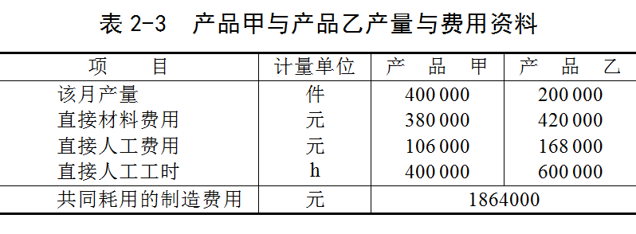
第二章物流成本计算的基本方法>第五节作业成本法>作业成本法核算程序示例>

Slide 59
（3）该生产部门的全部制造费用（即间接费用），均已按资源动因归集到各作业成本库（按资源动因的归集过程略去），其结果见表2-4。
第二章物流成本计算的基本方法>第五节作业成本法>作业成本法核算程序示例>

Slide 60
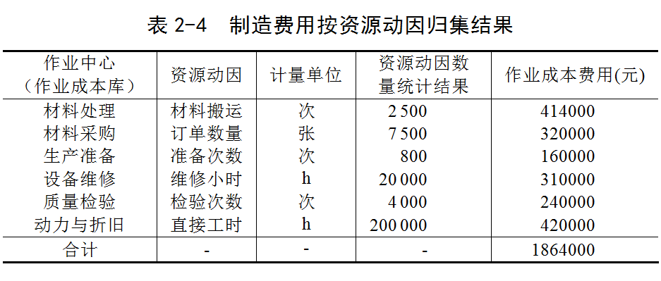
第二章物流成本计算的基本方法>第五节作业成本法>作业成本法核算程序示例>

Slide 61
（4）在费用归集和成本动因分析的基础上，将各作业成本库中的成本按相应作业动因（本例假定作业动因与资源动因相同），分配到各产品中去。
第二章物流成本计算的基本方法>第五节作业成本法>作业成本法核算程序示例>

Slide 62
产品甲与产品乙的作业动因数量统计情况见表2-5。
第二章物流成本计算的基本方法>第五节作业成本法>作业成本法核算程序示例>

Slide 63
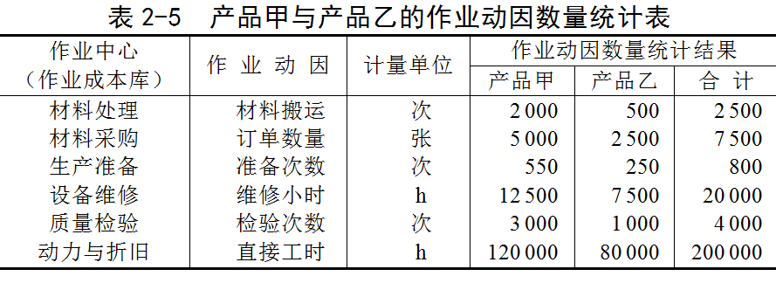
第二章物流成本计算的基本方法>第五节作业成本法>作业成本法核算程序示例>

Slide 64
根据表2-5中的作业动因数量统计分析结果，可将制造费用在产品甲与产品乙之间进行分配。作业动因比率的计算见表2-6，
第二章物流成本计算的基本方法>第五节作业成本法>作业成本法核算程序示例>

Slide 65
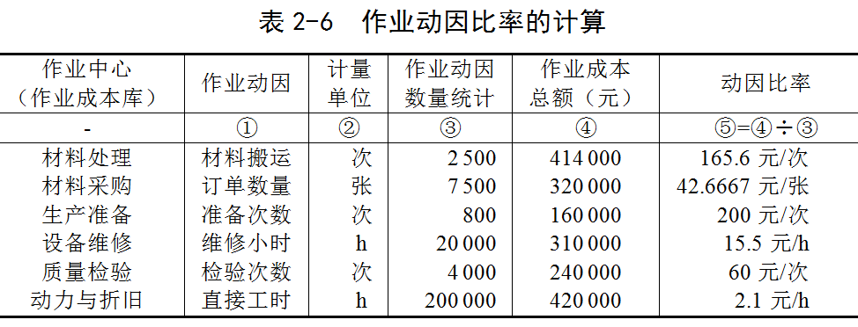
第二章物流成本计算的基本方法>第五节作业成本法>作业成本法核算程序示例>

Slide 66
根据计算出的作业动因比率，分配作业成本，分配过程与结果见表2-7。
第二章物流成本计算的基本方法>第五节作业成本法>作业成本法核算程序示例>

Slide 67
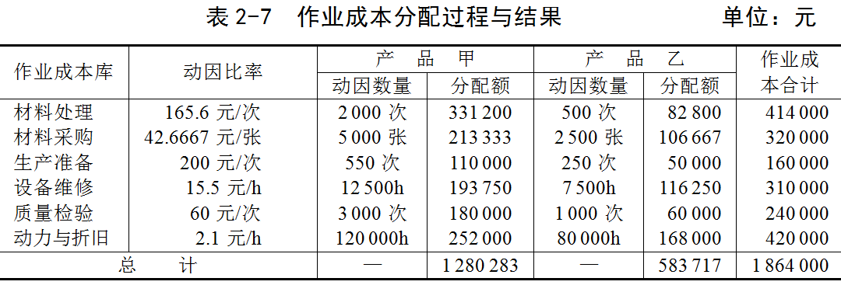
第二章物流成本计算的基本方法>第五节作业成本法>作业成本法核算程序示例>

Slide 68
（5）计算产品成本。将按产品甲与产品乙所归集的直接材料费用、直接人工费用和作业成本法分配来的制造费用进行汇总，分别计算产品甲与产品乙的总成本与单位成本，见表2-8。
第二章物流成本计算的基本方法>第五节作业成本法>作业成本法核算程序示例>

Slide 69
第二章物流成本计算的基本方法>第五节作业成本法>作业成本法核算程序示例>

Slide 70
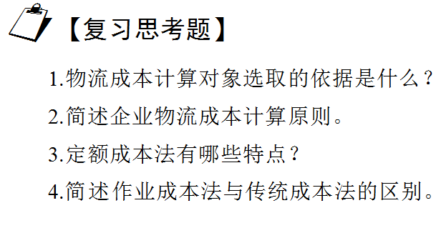
第二章物流成本计算的基本方法>

Slide 71
作业成本法练习
第二章物流成本计算的基本方法>

Slide 72
一、产品生产与产品成本数据资料 新鑫铸造厂2010年生产A、B、C三种产品。其中，Ａ产品是老产品，已经有多年的生产历史，比较稳定，每批大量生产10 000件以备顾客订货的需要，年产A产品120 000件；
第二章物流成本计算的基本方法>

Slide 73
B产品是应顾客要求改进的产品，每批生产100件，年产B产品60 000件；C产品是一种新的、复杂的产品，每批生产10件，年产C产品12 000件。 按传统成本计算法，三种产品全年总成本计算结果如表2-9所示。
第二章物流成本计算的基本方法>

Slide 74
第二章物流成本计算的基本方法>

Slide 75
A、B、C三种产品的单位成本计算结果如表2-10所示。
第二章物流成本计算的基本方法>

Slide 76
第二章物流成本计算的基本方法>

Slide 77
二、成本计算要求 采用作业成本计算法，对上述制造费用按作业成本库进行归集，并按三种产品所消耗的作业量重新分配制造费用，最后重新计算三种产品的总成本和单位成本。
第二章物流成本计算的基本方法>

Slide 78
（1）全年制造费用按作业成本库的归集结果，由本题直接给出，如表2-11所示。
第二章物流成本计算的基本方法>

Slide 79
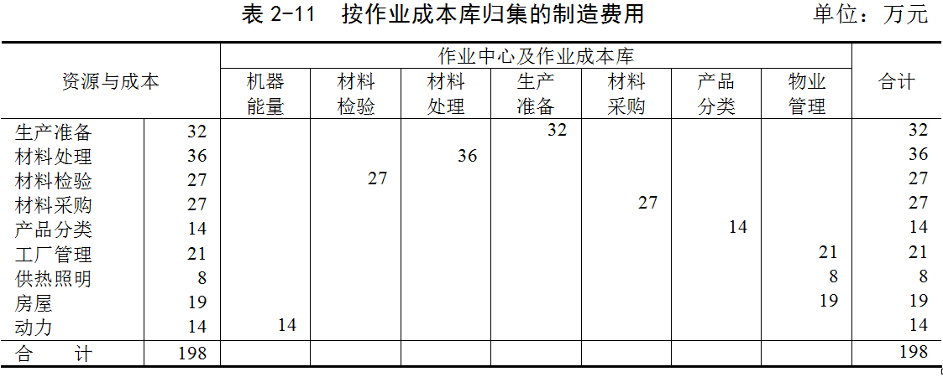
第二章物流成本计算的基本方法>

Slide 80
（2）成本动因资料如表2-12所示。
第二章物流成本计算的基本方法>

Slide 81
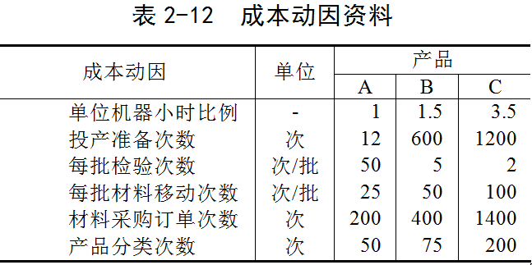
第二章物流成本计算的基本方法>

Slide 82
（3）将各作业成本库归集的制造费用分配给A、B、C三种产品，可通过列表方式完成，参见表2-13～表2-22。
第二章物流成本计算的基本方法>

Slide 83
机器能量成本按三种产品的机器小时比例分配，其计算过程与结果填入表2-13。
第二章物流成本计算的基本方法>

Slide 84
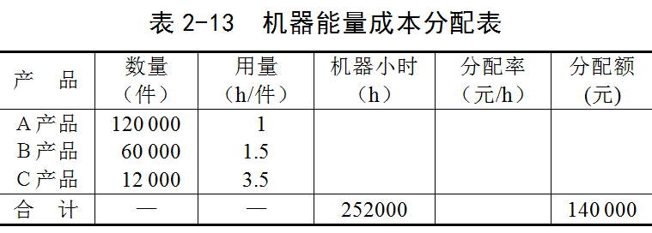
第二章物流成本计算的基本方法>

Slide 85
材料检验成本库费用按检验次数分配，其计算过程与结果填入表2-14。
第二章物流成本计算的基本方法>

Slide 86
第二章物流成本计算的基本方法>

Slide 87
材料处理成本库费用按材料移动次数分配，其计算过程与结果填入表2-15。
第二章物流成本计算的基本方法>

Slide 88
第二章物流成本计算的基本方法>

Slide 89
生产准备成本库费用按每批准备次数分配，其计算过程填入表2-16。
第二章物流成本计算的基本方法>

Slide 90
第二章物流成本计算的基本方法>

Slide 91
材料采购成本库费用按购货订单数量分配，其计算过程填入表2-17。
第二章物流成本计算的基本方法>

Slide 92
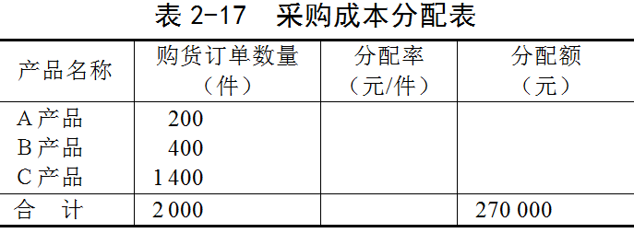
第二章物流成本计算的基本方法>

Slide 93
产品分类成本库费用按产品分类次数分配，其计算过程填入表2-18。
第二章物流成本计算的基本方法>

Slide 94
第二章物流成本计算的基本方法>

Slide 95
物业管理成本库费用按各产品的直接材料成本与直接人工成本之和的比例分配，其计算过程与结果填入表2-19。
第二章物流成本计算的基本方法>

Slide 96
第二章物流成本计算的基本方法>

Slide 97
将上述制造费用在产品之间的分配结果，按产品别加以汇总，填入表2-20。
第二章物流成本计算的基本方法>

Slide 98
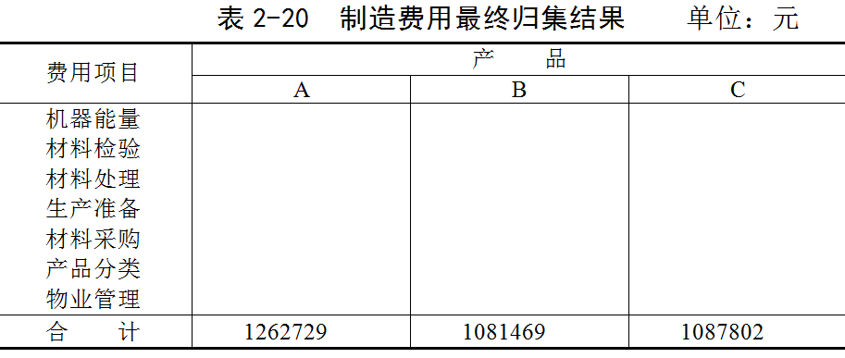
第二章物流成本计算的基本方法>

Slide 99
将制造费用的最终归集结果以及表2-9中的直接材料、直接人工填入表2-21，并重新计算其总成本与单位成本。
第二章物流成本计算的基本方法>

Slide 100
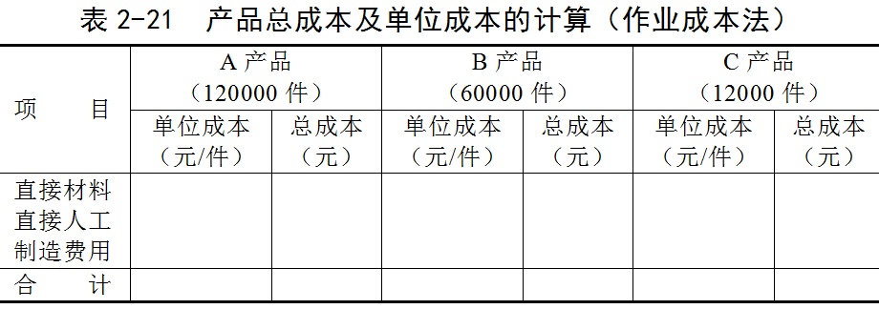
第二章物流成本计算的基本方法>

Slide 101
将三种产品的传统成本计算法与作业成本法所计算出的总成本、单位成本填入表2-22内，并加以比较，可以理解作业成本法的意义所在。
第二章物流成本计算的基本方法>

Slide 102
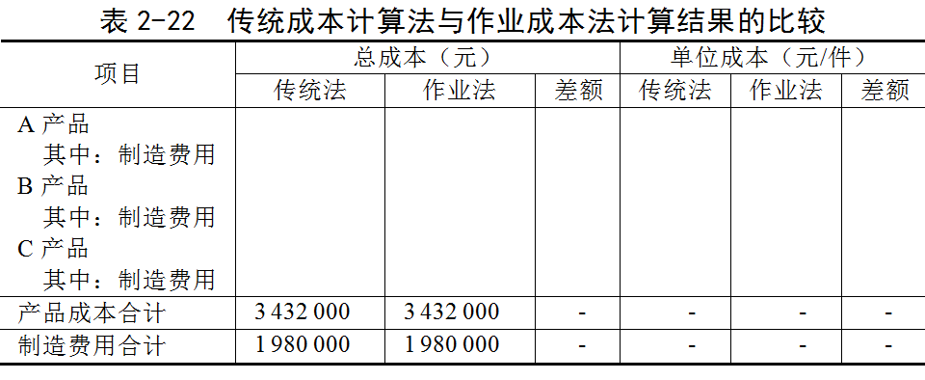
第二章物流成本计算的基本方法>

Slide 103
物流成本管理（第5版）
（机械工业出版社出版）
PowerPoint
制作人：朱伟生

Slide 104
Thank you!

